Slide 1

The Puzzle of Minos

Slide 2

The Puzzle of Minos
O Jogo busca ilustrar a Mitologia Grega e imergir o jogador em uma perspectiva simplista e nostálgica dos anos 80

Slide 3
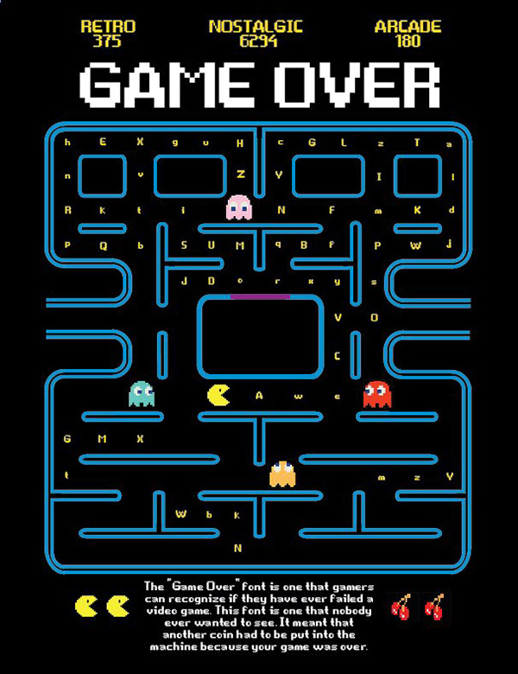
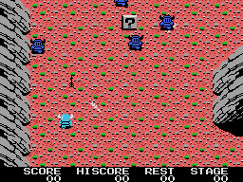
Game Play
-Rolagem vertical
-Personagem se move de acordo com as setas do teclado
-Inimigos pela parte de cima da tela. (como no clássico Knigthmare)
-No labirinto a mecânica do jogo e cenário é baseado no clássico Pac-Man
-O Objetivo do labirinto é derrotar o Minotauro e seus sátiros para que então possa ir até Ariadne

Slide 4
Concetps
-Teseu
-Minotauro
-Ariadne

Slide 5
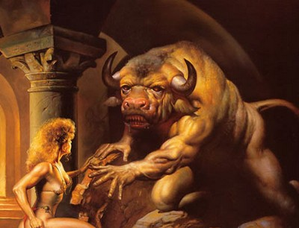
História
Ao chegar a ilha de Creta, Teseu descobre através de Procustos que sua amada Ariadne havia sido raptada e aprisionada no Labirinto de Minos, onde vive o Minotauro. Ele precisa enfrentar os perigos dessa jornada e resgatar sua amada desse monstro terrível.

Slide 6

Equipe Feralbyte
Bruno Rocha
Eduardo
Gabriela Mazza
Henrique Ortiz
Leonardo Pastore
Pedro
Rafael Bocato
11 98427 3087

